Slide 1
81%
ya que el 81% de las personas de países de ingresos bajos e ingresos medianos-bajos carecen de acceso a pruebas de diagnóstico (a excepción de las pruebas del VIH y la malaria). Lancet, 2021
Las pruebas de diagnóstico son un requisito esencial para alcanzar la cobertura universal de salud.

Slide 2
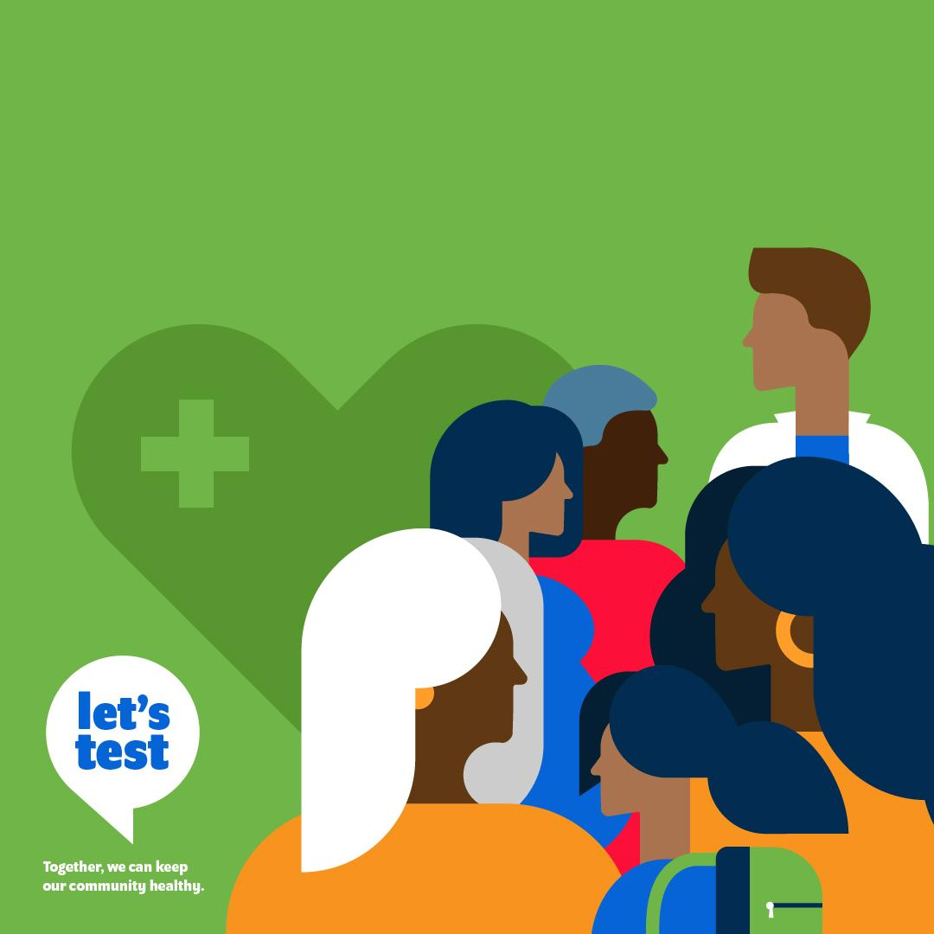
Sin ellas, es imposible garantizar que todas las personas disfruten de asistencia sanitaria de calidad.

Slide 3
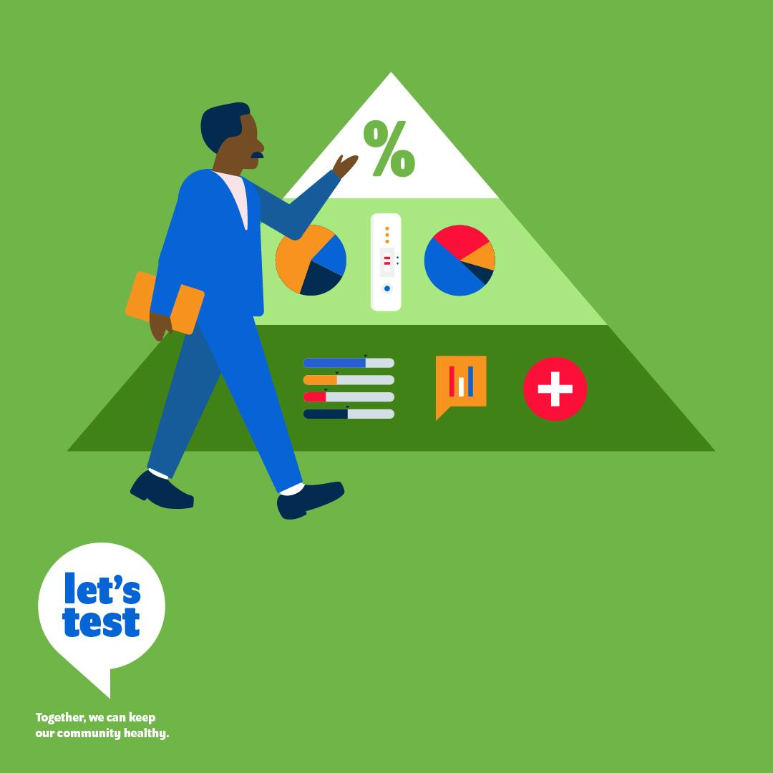
Las pruebas de diagnóstico generan datos que empoderan a todos los niveles del sistema de salud para atender sus prioridades.

Slide 4
Las pruebas de diagnóstico de la COVID-19 deben ser parte íntegra de mas asistenciales, de modo que se realicen como servicio rutinario.
Encargado de formular
políticas de salud

